Slide 1
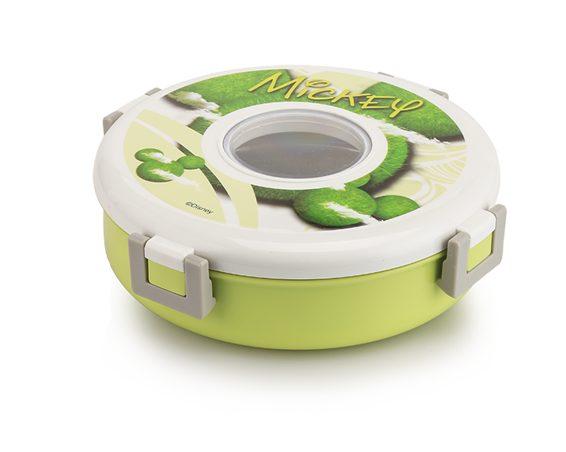


迪士尼 云迹森林 圆形不锈钢保温饭盒
产品型号： DSM-CE031
市场参考价： 108.00
批发价： 30.00
产品规格：20×6cm
容量：900mL
材质：不锈钢+PP+AS
装箱数：36pcs/箱
功能简介：
1、食品级材质，使用安全放心。
2、时尚外观设计，简约实用。

